Slide 1
第09章 将Linux配置成路由器
讲师：韩立刚
QQ：458717185
QQ教学群：369613088

Slide 2
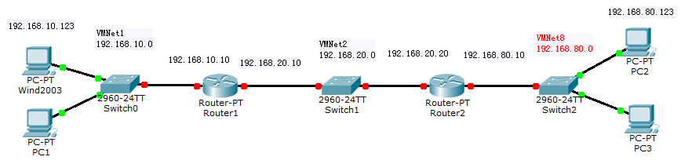
本章学习环境

Slide 3
查看网卡的设备的名称
查看网卡的设备的名称
[root@WebServer ~]# ifconfig –a
复制网卡配置文件
cp /etc/sysconfig/network-scripts/ifcfg-eth0 /etc/sysconfig/network-scripts/ifcfg-eth1 8 vi
编辑网卡配置文件
vi /etc/sysconfig/network-scripts/ifcfg-eth1

Slide 4
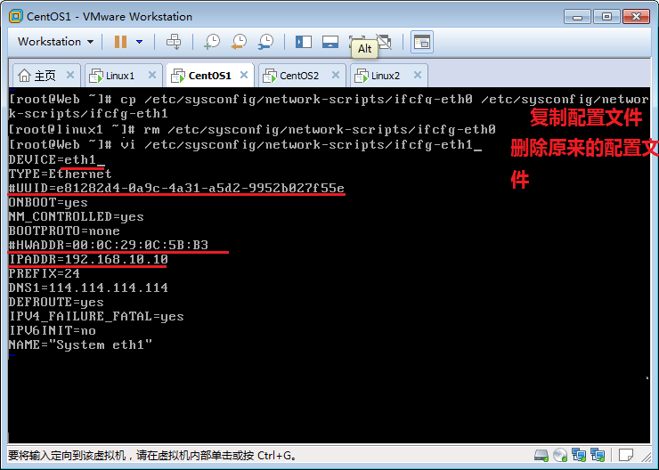
更改网络连接设置

Slide 5
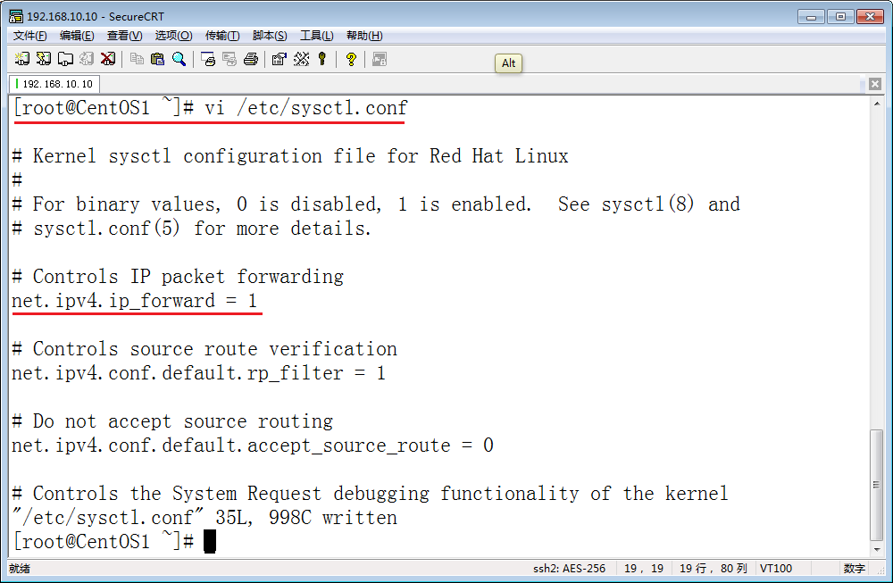
启用路由功能

Slide 6
使配置生效
sysctl配置与显示在/proc/sys目录中的内核参数．可以用sysctl来设置或重新设置联网功能，如IP转发、IP碎片去除以及源路由检查等。用户只需要编辑/etc/sysctl.conf文件，即可手工或自动执行由sysctl控制的功能。
常用参数的意义：
  -a 显示所有的系统参数
  -p 从指定的文件加载系统参数，如不指定即从/etc/sysctl.conf中加载

Slide 7
在Linux上添加路由表
Route用法：
观察的参数：
-n ：不要使用通讯协定或主机名称，直接使用 IP 或 port number；
-ee ：使用更详细的资讯来显示

Slide 8
Route命令参数
增加 (add) 与删除 (del) 路由的相关参数：
-net ：表示后面接的路由为一个网域；
-host ：表示后面接的为连接到单部主机的路由；
netmask ：与网域有关，可以设 netmask 决定网域的大小；
gw ：gateway 的简写，后续接的是 IP 的数值喔，与 dev 不同；

Slide 9
添加到网段的路由
[root@CentOS2 ~]# route add -net 192.168.10.0 netmask 255.255.255.0 gw 192.168.20.10

Slide 10
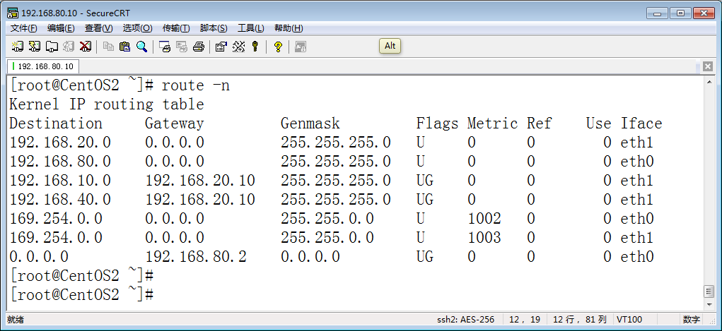
查看路由表
route -n

Slide 11
Route –n的输出
Flags：总共有多个旗标，代表的意义如下：
U (route is up)：该路由是启动的；
H (target is a host)：目标是一部主机 (IP) 而非网域；
G (use gateway)：需要透过外部的主机 (gateway) 来转递封包；
R (reinstate route for dynamic routing)：使用动态路由时，恢复路由资讯的旗标；
D (dynamically installed by daemon or redirect)：已经由服务或转 port 功能设定为动态路由

Slide 12
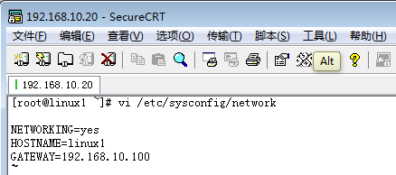
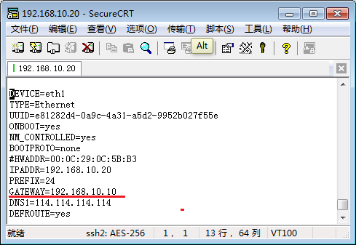
网关即默认路由
设置网关有两个位置、网卡配置文件优先级高

Slide 13
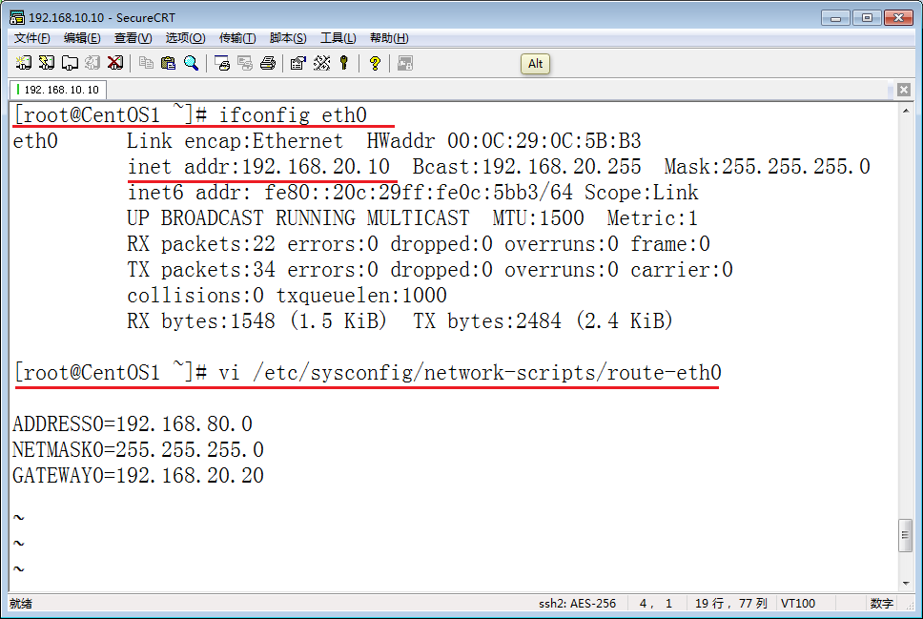
方法1：通过配置文件文件添加路由

Slide 14
方法2：通过配置文件文件添加路由
通过开机启动程序添加路由表，这种方式需要重启系统路由生效
  [root@CentOS2 ~]# vi /etc/rc.local
  touch /var/lock/subsys/local
  route add -net 12.0.0.0 netmask 255.255.255.0 gw 192.168.20.20

